Slide 1

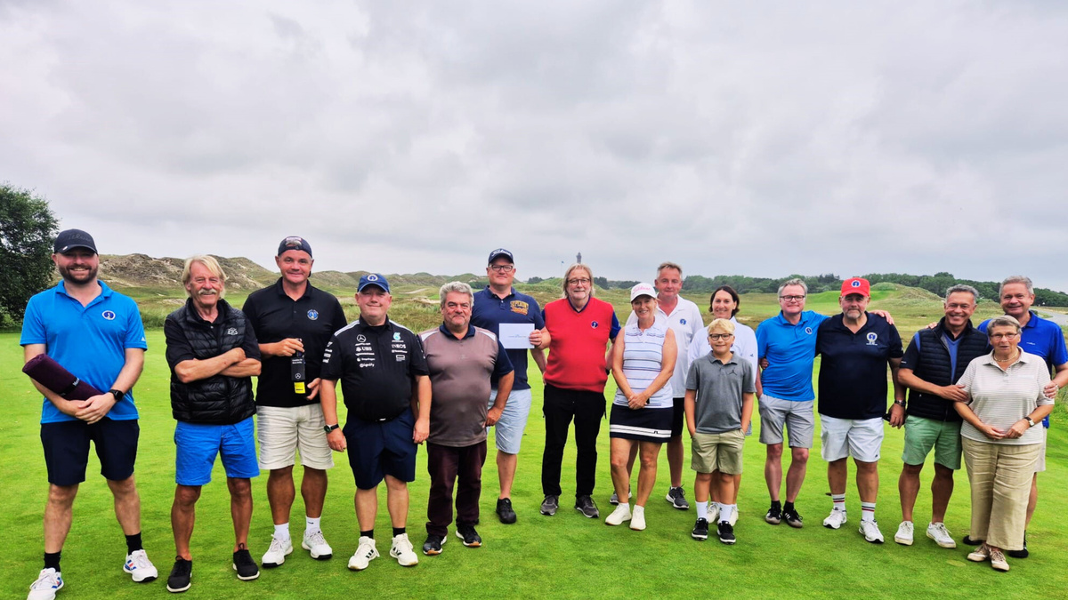
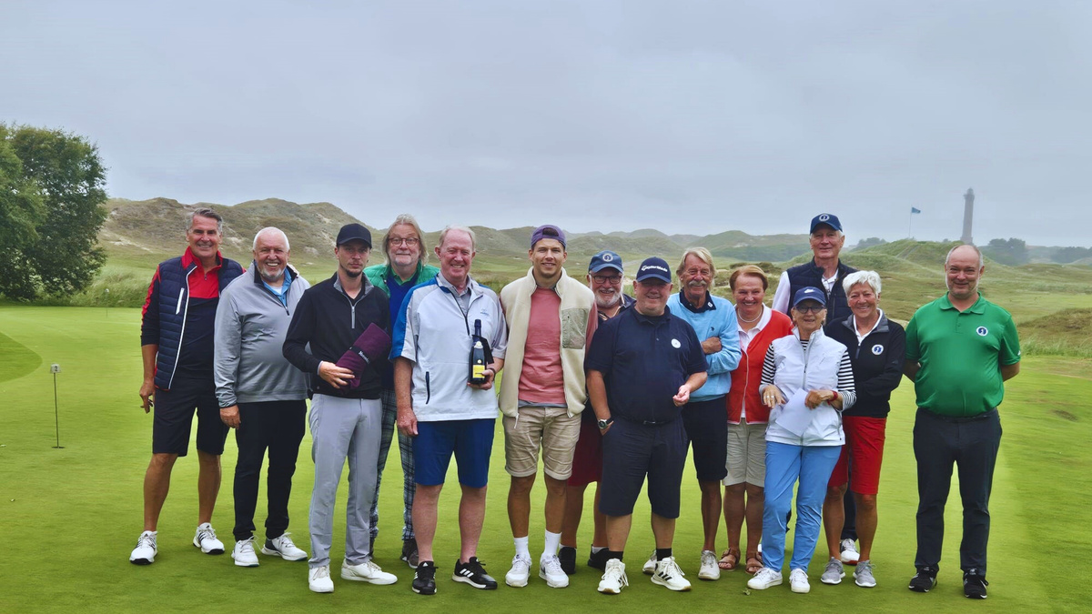
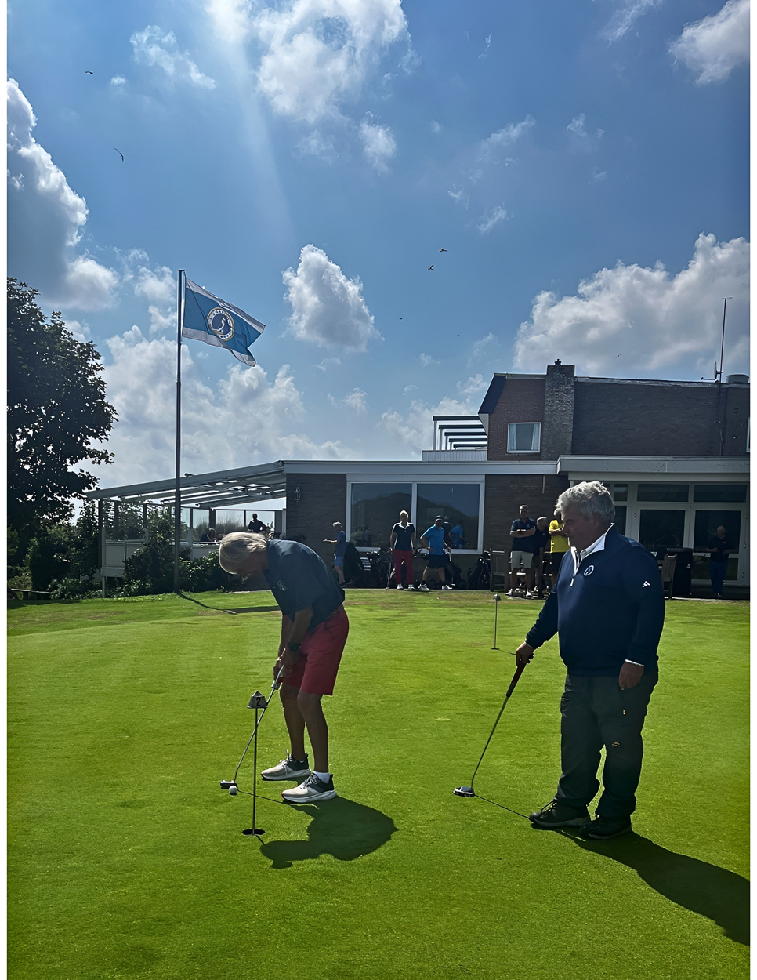
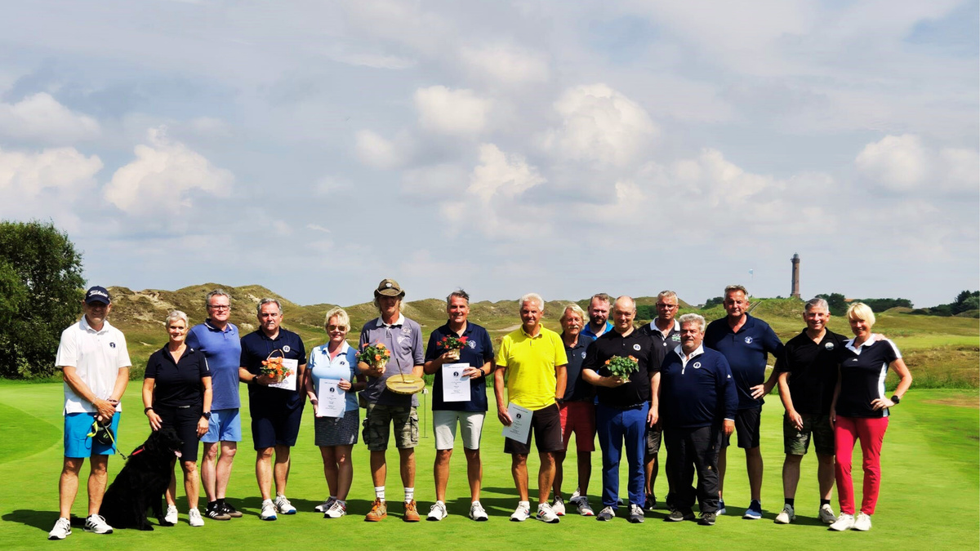
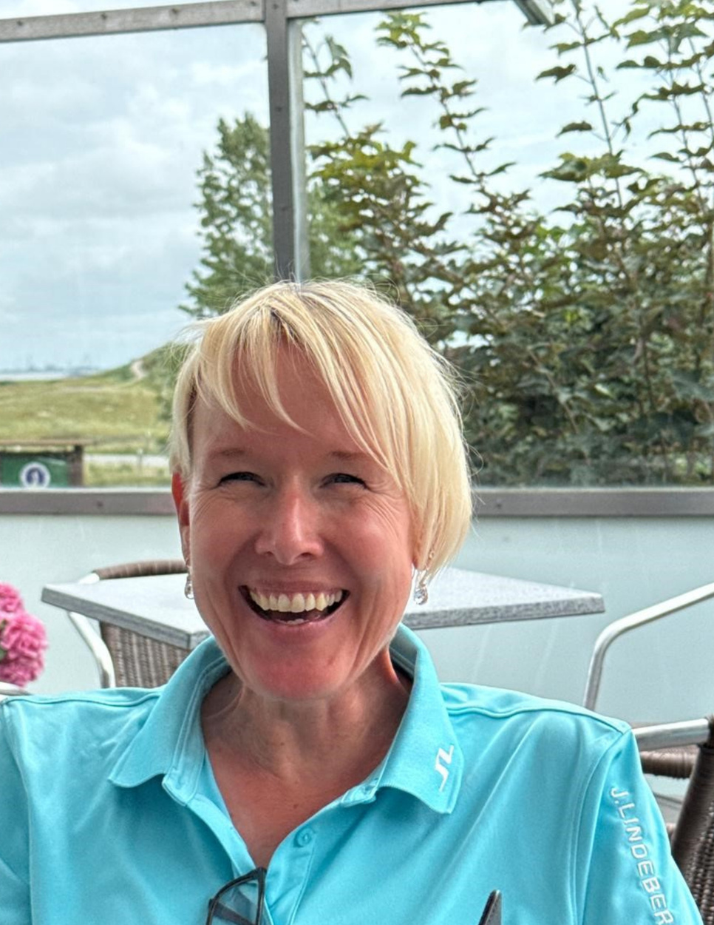
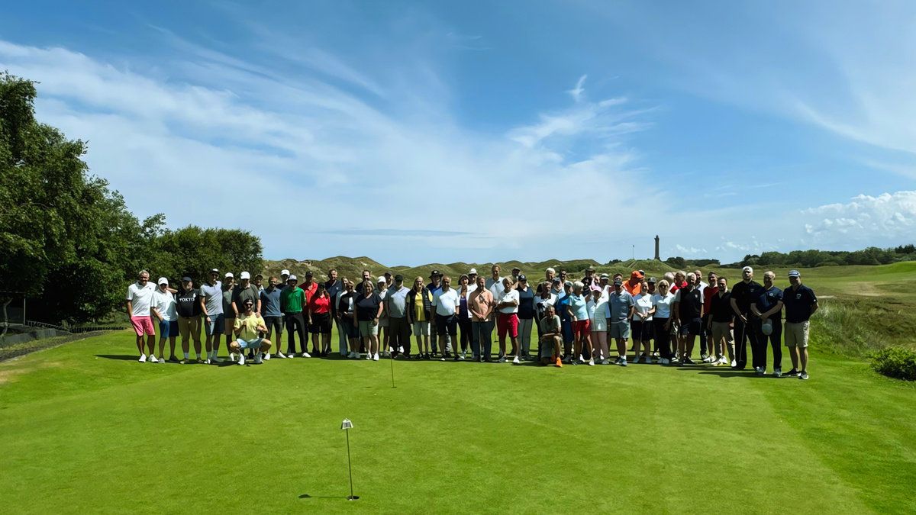
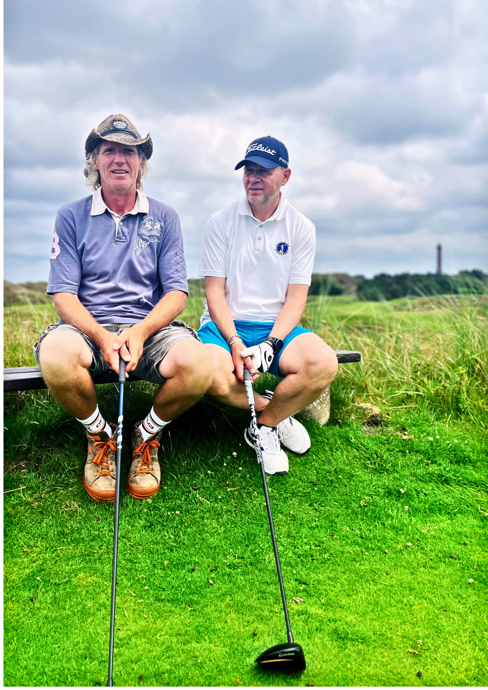

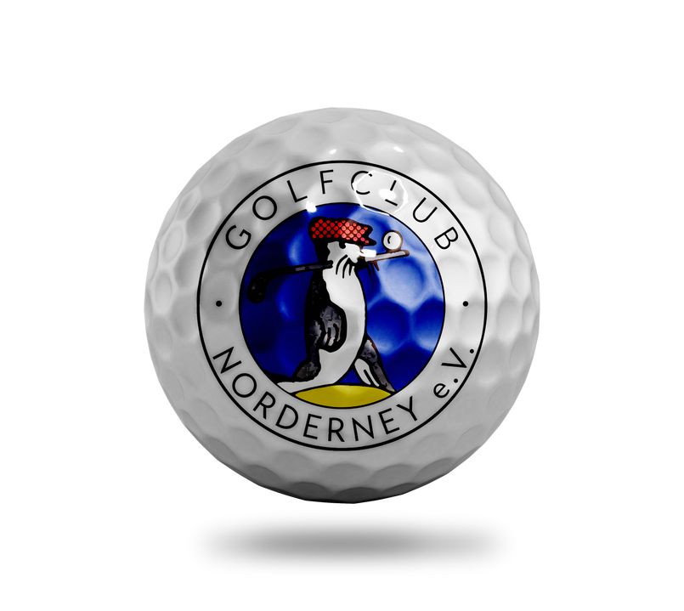
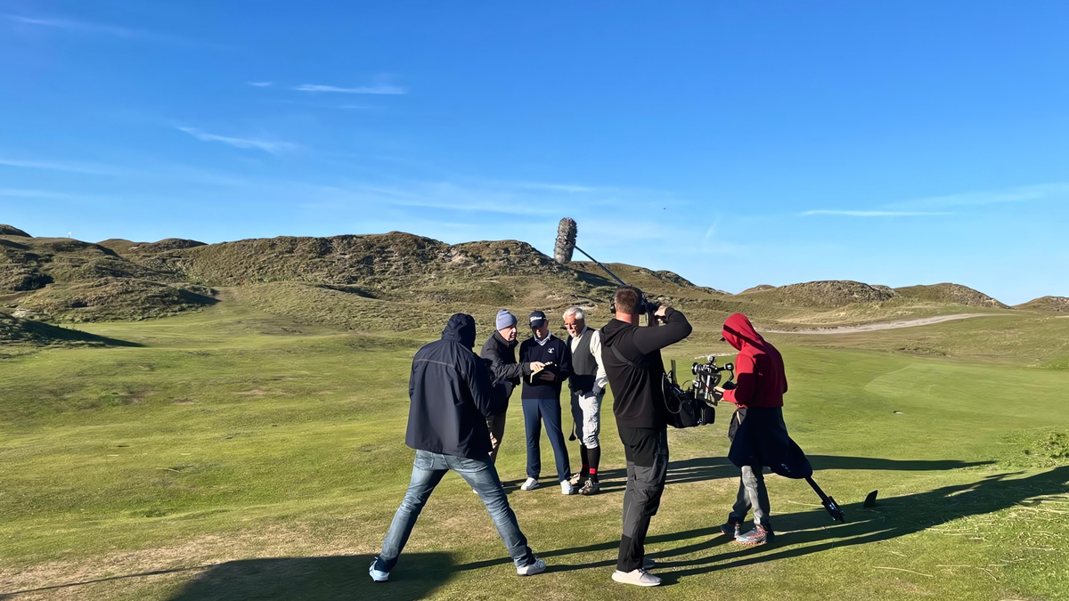
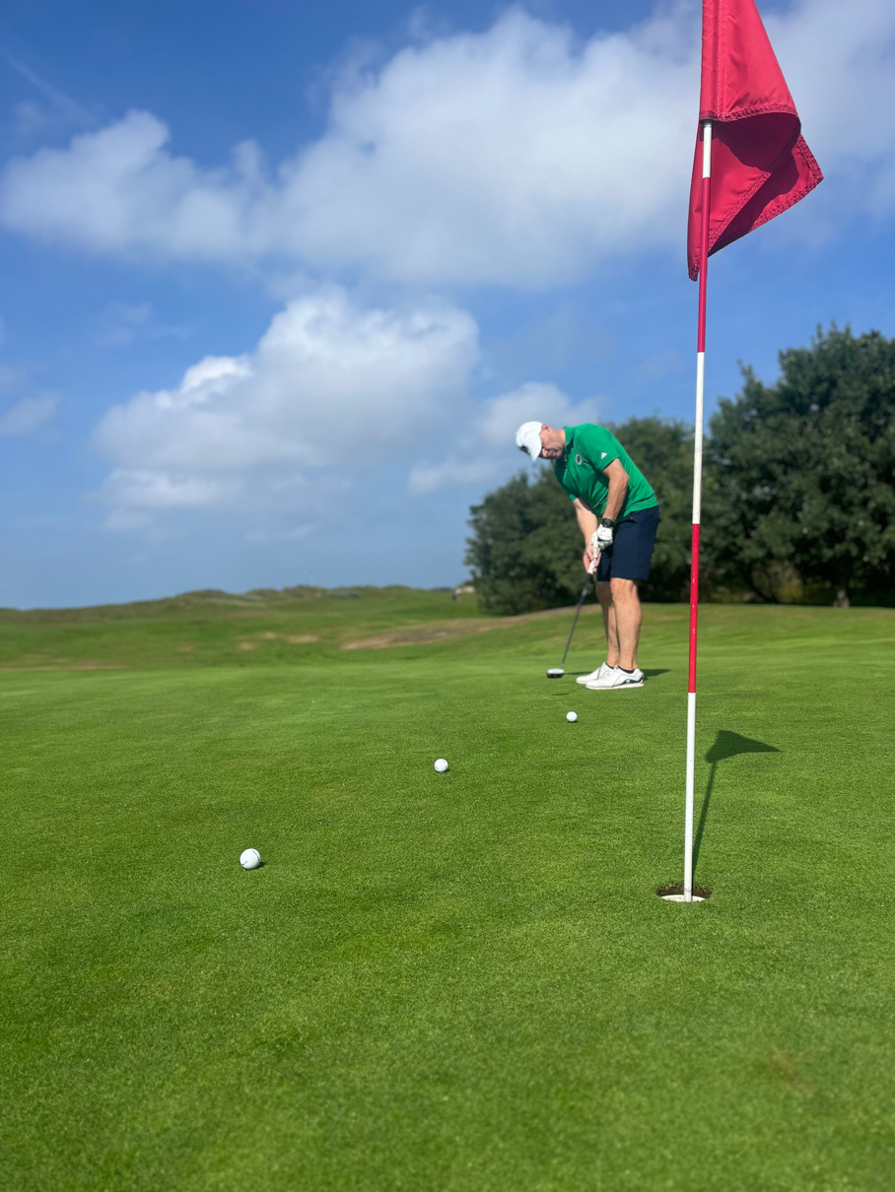






CLUB
NEWS
golfclub-norderney.com | 04932/927156
DEUTSCHLANDS ÄLTESTER LINKS COURSE
Kostenlos | Ausgabe Aug/Sept 2025
Sommer, Sonne, Schauer und
spannende Golfmomente
Fernsehen trifft Fairway
Norderney im Rampenlicht, dazu unser Tipp für den Spätsommer
Unser Links Course bleibt eine Bühne mit Charakter. Im Mai war das Team von „Hubertus Meyer-Burckhardts Zeitreisen“ zu Gast, jetzt stehen die Sendetermine fest. Am 3. und 10. September läuft die Doppelfolge im NDR Fernsehen, Teil zwei mit unserem Platz. Wer dabei ist, sieht Hickory Golf, alte Clubgeschichten und Meyer-Burckhardts allerersten Golfschlag vom Tee 6. Direkt hinein in den Damen Schutzkäfig... schon jetzt legendär.
Und weil Fernsehen zwar spannend ist, aber selbst spielen noch schöner, ist der Spätsommer eine der besten Zeiten auf unserem Platz. Meist weniger Wind, goldene Dünen und entspannte Startzeiten. Perfekt für eine Runde nach Feierabend oder am Wochenende. Tipp: Schauen Sie donnerstags beim Mercedes Benz After Work vorbei. Golferisch fordernd, danach entspannt auf der Terrasse.
Dazu der Blick aufs Wattenmeer und die Dünen, die im Abendlicht golden schimmern. Wer möchte, lässt den Tag mit Freunden ausklingen oder schmiedet gleich Pläne für die nächste Runde. So bleibt der Spätsommer auf unserem Links Course unvergesslich. Ein Stück echtes Norderneyer Lebensgefühl.
Der Sommer 2025 zeigt sich bislang von seiner nordseetypischen Seite: Mal brannte die Sonne als hätte sie ein Greenfee für 18 Loch gelöst, mal fegten Windböen über den Platz, dass man sich beim Abschlag fast rückwärts bewegte. Und dazwischen? Kurze, aber heftige Regenschauer, die nicht nur die Fairways, sondern auch so manche Wetterapp ad absurdum führten.
Der wöchentliche Mercedes-Benz After Work Cup erfreut sich konstanter Beliebtheit. Auch dar dritte Liebes-Lieschen Cup, als Texas-Scramble gespielt, brachte brachte einmal mehr strategisches Spiel und gute Laune zusammen. Hier sah es 48 Stunden vor dem Turnier so aus, als falle es buch-stäblich ins Wasser. Pünktlich zum Kanonenstart kam die Sonne heraus.
Wenn es ums Wetter geht, ist es ja heutzutage nichts Besonderes, dass wir uns auf einschlägige Apps verlassen. Aber aufgepasst: Wer bei uns in Norderney auf dem Platz unterwegs ist, dem helfen die oft nur bedingt. Nicht einmal, wenn Mann oder Frau sogar vier digitale Wettervorhersagen auf dem Smartphone dabei hat.
bekannte Gesichter zurück auf die Insel. Und zur großen Freude unseres Teams: auch viele Neue! Gäste aus ganz Deutschland, der Schweiz, den Niederlanden, Schottland und England haben ihren Weg zu uns gefunden. Einige davon waren das erste Mal hier, andere haben ihren Herzensplatz nach längerer Pause wieder-entdeckt. Wir sagen: Herzlich willkommen zurück!
Auch die Schüler*innen der Golf AG der Kooperativen Gesamt-schule Norderney haben sich in die Sommerpause verabschiedet, mit sichtbarem Spaß am Spiel und einer Menge Potenzial. Da wächst was her. Wir freuen uns wenn einige der jungen Golftalente auch nach den Ferien wieder dabei sind.
Insgesamt und turniertechnisch hatte der Sommer einiges im Bag:
Ausstrahlung
Angesteckt: Der Golfvirus
  3. September,
21:00 Uhr
(Teil 1)
  10. September,
21:00 Uhr
(Teil 2 mit dem
Golfclub)
Die Folgen sind auch in der ARD-Mediathek verfügbar.
Besonders erfreulich: Auch unsere Schnupperkurse zeigen Wirkung. Der eine oder andere Neu Golfer hat bereits Feuer gefangen. Wer weiß, vielleicht lesen wir im nächsten Jahr schon die ersten Erfolgsgeschichten.
Nun geht es in die zweite Phase der Saison mit der Hoffnung auf einen famosen August und goldenen September. Die letzten Jahre haben gezeigt, der Spätsommer hat auf Norderney landschaftlich und golferisch einiges zu bieten. Und wenn der Wind uns gewogen bleibt, steht ein ganz fantastischer Saisonendspurt bevor.
Wetterfestes Wetterorakel
Sehr gut, dass wir unser ganz persönliches Wetterorakel haben: unseren Clubmanager Christian Kabanica. Wer auf ihn hört, ist meist besser dran als mit jeder digitalen Vorhersage.
Trotz aller Kapriolen war und ist auf dem Platz ordentlich was los. Kein Wunder – mit dem Start der Sommerferien in Niedersachsen und NRW im Juli kamen sehr viele
Turniere im August und September
Am 3. & 10. September
  jeden Mittwoch: MiHeGo – Mittwochs-Herrengolf,
13:00 Uhr, 18 Loch Stableford
  jeden Donnerstag: Mercedes-Benz After Work,
16:00 Uhr, 9 Loch Stableford
  4. August: Ladies Event, 9 Loch Stableford
  10. August: Südliche Nordsee Cup – Vierer mit
Auswahldrive, ausgerichtet von Engels & Völkers
  30. bis 31. August: Clubmeisterschaften 2025, alle Klassen
  3. September: Lions Golf Trophy – 18 Loch Stableford + Grillabend
  13.September: Mümmelmann Cup – Ryder-Cup-Format
Vor der Kamera: Unser Platz zeigt sich von seiner besten Seite
Greenfees für die Saison 2025
Auch 2025 gilt: Fairer Preis, echtes Links-Erlebnis. Unsere aktuellen Greenfee-Konditionen für Gäste, Jugendliche, Studierende und Vielspieler sehen sie hier – inklusive attraktiver Mehrfachkarten. Übrigens: in 2025 gekaufte 10er Karten behalten auch in der Saison 2026 ihre Gültigkeit. Alle Preise auf einen Blick:
Kategorie
Erwachsene 18 Loch
Erwachsene 9 Loch
Jugendliche bis 18 Jahre
Azubis & Studenten ( bis 27. Jahre)
Übungsgelände
Carts
9 Loch
54 €
Tageskarte
75 €
n.a.
36 €
48 €
6,50 €
3-er Karte
200 €
n.a.
95 €
130 €
25 € ( 9 Loch)
5-er Karte
325 €
n.a.
160 €
200 €
10-er Karte
625 €
n.a.
295 €
380 €
40 € ( 18 Loch)
Ein schönes Spiel: Das Loch wird auf dem Grün gewonnen!

Slide 2
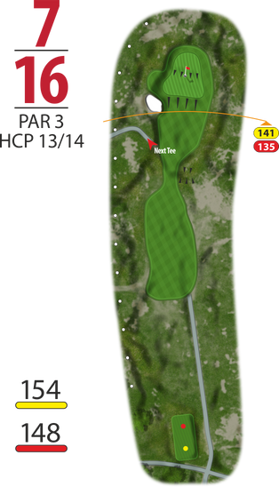
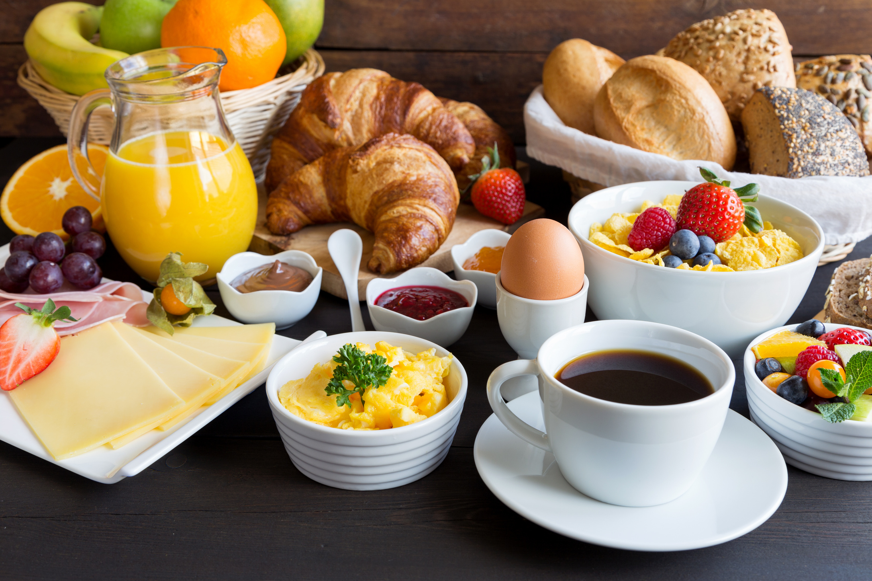
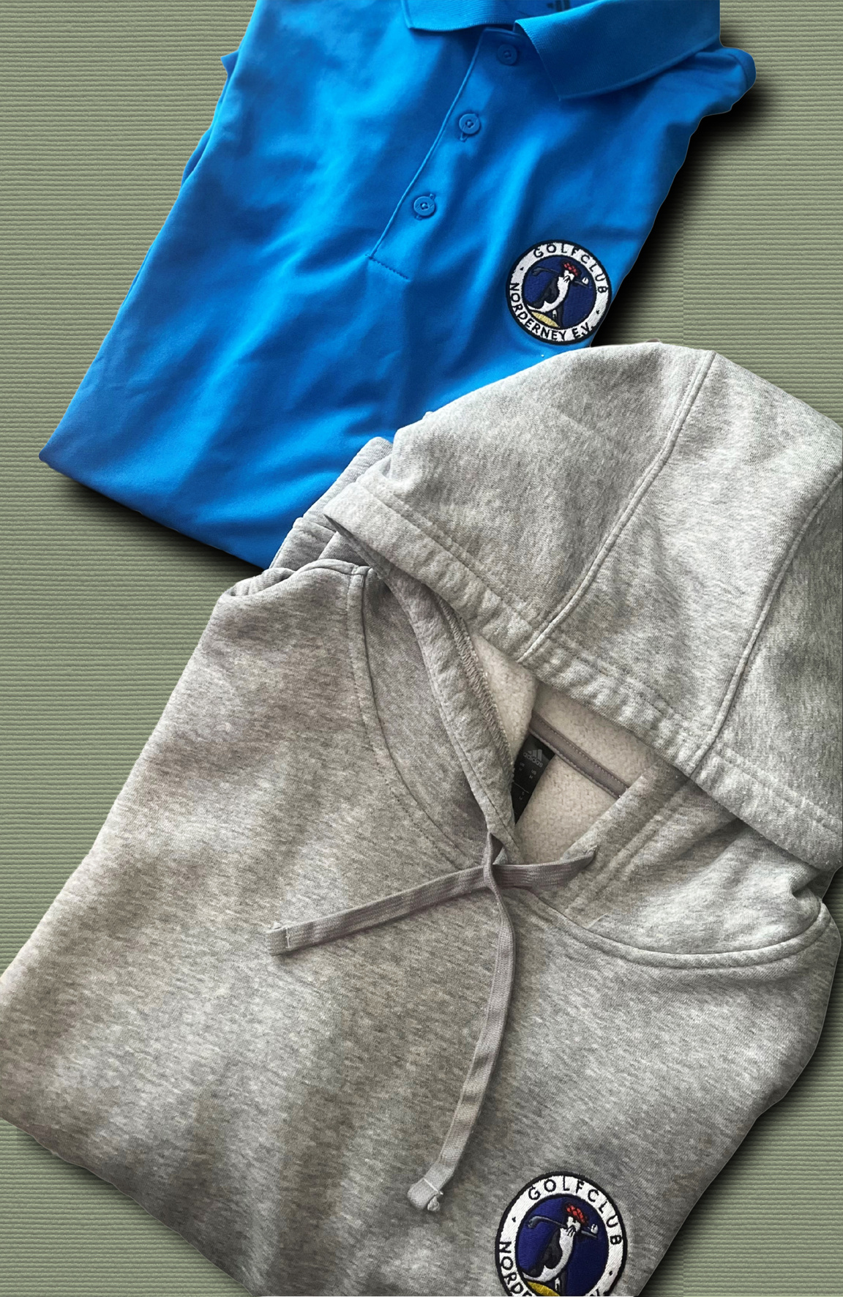

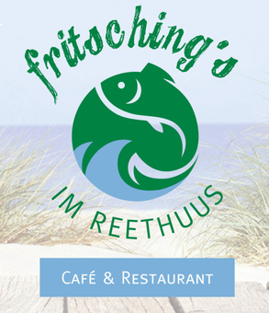






CLUB
NEWS
golfclub-norderney.com | 04932/927156
DEUTSCHLANDS ÄLTESTER LINKS COURSE
Kostenlos | Ausgabe August 2025
Frühstück bei Melanie: “Milch und Zucker nehmt ihr selber”
Spielbahn 7
Den ganzen Tag bestens versorgt
Das meist unterschätzte Loch
Bahn 7 wirkt auf den ersten Blick völlig harmlos. Ein Par 3 mit überschaubarem Schwierigkeitsgrad. Viele fühlen sich eingeladen, mutig zu spielen. Doch wie so oft liegt die Wahrheit im Detail – und auf unserem Platz im Wind.
Vom Tee führt der Schlag oberhalb des rechten Dünenkamms hinauf zum Grün. Links lauern ein Dünental, ein Topfbunker und schließlich die Ausgrenze. Wer zu weit rechts spielt, landet im Sand oder sucht enttäuscht nach verlorenen Bällen. Die rechte Dünenkette hat sich längst als wahre Fundgrube erwiesen.
Der eigentliche Clou dieser Bahn ist der Wind, der quer von Osten nach Westen über den Platz zieht. Je nach Laune der Brise und eigener Spielstärke sind Eisen sieben bis vier gefragt. Mitunter kommt sogar der Driver ins Spiel. Am Ende entscheiden Wind und Schlägerwahl über ein breites Grinsen oder blanken Frust.
Bahn 7 ist also keine Frage der Länge, sondern des Köpfchens. Wer sie mit Cleverness und Präzision angeht, erlebt ein echtes Links-Erlebnis und vergisst diese Spielbahn so schnell nicht.
Kennen Sie „Frühstück bei Stefanie“ die Kultsendung von NDR2? Keine Sorge, auf unserem Platz läuft eine eigene Version: „Frühstück bei Melanie“. Ohne Herrn Ahlers und Opa Gehrke, aber mit allem, was das Golferherz begehrt.
Melanie Knopf, unsere Club-Gastgeberin mit Charme, sorgt dafür, dass man sich vom ersten Moment an willkommen fühlt. Denn bei ihr muss niemand hungrig oder durstig auf den Platz. Und natürlich verlässt auch niemand nach der Runde den Club, ohne noch einmal den Blick über unseren Links Course schweifen zu lassen.
Vor der Runde beginnt der Golftag mit einem Frühstück, das keine Wünsche offenlässt. Von einer kleinen Stärkung mit Brötchen und Kaffee bis hin zum opulenten Frühstück für zwei mit Rührei, Aufschnitt, Käse, Obst und süßem Aufstrich ist alles dabei. Wer früh startet, bestellt einfach bis 18 Uhr am Vorabend und findet am nächsten Morgen ab 10 Uhr den Tisch gedeckt.
Auf der Runde heißt es dann Halfway Happiness. Ob nach neun Loch oder am Ende der Runde, der Magen freut sich über belegte Brötchen, eine heiße Bockwurst, knackige Salate oder kleine Snacks
für zwischendurch. Wer vorher Bescheid gibt, bekommt auch die Stärkung genau dann, wenn sie am besten passt.
Nach der Runde wartet das 19. Loch, und hier wird der Score fast zur Nebensache. Wenn Melanies italienischer Kuchen oder Käsekuchen auf der Theke steht, sind Gespräche über verpasste Putts oder geglückte Drives gleich doppelt so schön.
Wer gerade nicht auf Süßes steht: Alternativ gibt es frische Suppen, leichte Salate oder ein frisch gezapftes Bitburger vom Fass oder einem “Golfer,” wenn es ein nichtalkoholisches Getränke sein soll: auf unserer Terasse mit Blick auf Bahn 1, 8 und 9 und über das immer wieder einzigartige und wunderbare Wattenmeer.
Ganz gleich ob Mitglied, Gast, Begleiter oder Kuchenliebhaber, bei Melanie ist jeder willkommen. Denn Golf kann man zwar auch mit leerem Magen spielen, aber warum sollte man das tun?
Polos, Hoodies mit echter Insel-DNA
Kaum hatte Christian Kabanica die Adidas Lieferung eingeräumt, war der Nachschub schon wieder fällig. Unsere Poloshirts und Windbreaker mit Clublogo sind echte Renner, die schneller über die Theke gehen als ein Birdie Putt fällt. Und der Grund liegt auf der Hand. Sie sehen gut aus, fühlen sich gut an und machen einfach Spaß, auf dem Platz genauso wie später beim Sundowner.
Neu im Regal sind unsere Hoodies mit Clublogo. Locker, bequem und trotzdem stilvoll. Immer mehr Gäste und Mitglieder greifen zu,
weil sie zeigen, wo ihr Herz schlägt, auf dem Links Course von Norderney.
Wer ein Stück Inselgefühl mit-nehmen möchte, wird garantiert fündig. Vom Karnickel Tuch über Pitchgabeln bis zur Kappe mit Seehund Branding steckt in jedem Teil ein Stück echter Norderneyer Clubgeschichte.
Also, einfach vorbeischauen, anprobieren und mitnehmen. Christian Kabanica berät gern und sorgt für eine perfekt ausgestattete nächste Runde.
Frisch eingetroffen: Unsere neuen Hoodies mit Club Logo
60 Freunde sollt ihr sein
„Fairway frei für Golfer & Friends“, so heißt unser Turnier, und es hält, was es verspricht. 30 gemischte Teams gingen an den Start. Jeweils ein erfahrener Golfer oder eine Golferin und ein mutiger Friend, der oft zum allerersten Mal einen Schläger in der Hand hielt. Unter den Teilnehmenden waren viele Norderneyer, dazu zahlreiche Gäste von der Insel und vom Festland. Besonders schön: Unter den Friends sah man viele neue Gesichter, die im Turnier die besondere Faszination unsere Sports kennenlernen wollten.
Die Idee ist simpel, macht aber eine Menge Spaß: Die Golfer brachten den Ball bis aufs Grün, das Putten lag bei den Friends. Was einfach aussah, entpuppte sich schnell als echte Herausforderung.
Wer glaubte, Putten sei der entspannte Teil des Spiels, wurde eines Besseren belehrt. Manch ein Schlag rollte haarscharf am Loch vorbei, vielfach begleitet von aufmunternden Worten oder mal einem beherzten „Ups, vorbei“. Nicht umsonst heißt es: Das Loch wird auf dem Grün gewonnen. Das machte aber nichts, die Stimmung war von Anfang bis Ende fröhlich.
Organisiert wurde das Turnier von Hans-Günter Engel und Volker Jess, die mit viel Herzblut dafür sorgten, dass alles rundlief. Vom Anmeldestart bis zur Siegerehrung die alle organisatorischen Details waren bestens durchdacht.
Am Ende des Tages standen nicht nur die Sieger fest, sondern auch viele neue Bekanntschaften.
Unsere Champions:
Frauenpower: Brigitte Struwe und Erika Schulz
Herrenpower: Nils van Boemmel und Lukas Schmalenbeck
Den perfekten Ausklang erlebten die Spieler bei Fritsching’s im Reethus. Achim und Team mach-ten das Turnier erst möglich und öffneten zudem an ihren Ruhetag die Türen und das Buffet.
Einige der Friends waren super begeistert. „So viel Spaß hatte ich lange nicht mehr. Jetzt will ich wissen, wie dieses Spiel wirklich funktioniert.“
So wurde aus einem Turnier ein Tag voller Sport, Freude und echter Begegnungen. Ein Stück gelebtes Norderneyer Clubgefühl.
Ein Golftag voller Teamgeist und vieler neuer Bekanntschaften
Golfer & Friends: Nicht nur Sieger, sondern auch viele neue Begegnungen

